Slide 1
第十一章 图
现在我们学习图论的第二个知识点：
1、图的基本概念
2、通路、回路和连通性
3、图的矩阵表示
4、欧拉图和哈密顿图
5、偶图与匹配
6、平面图
7、树

Slide 2
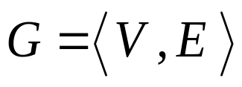
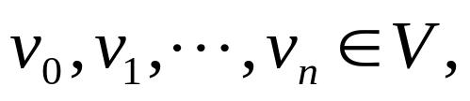
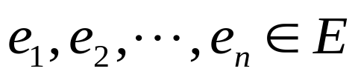
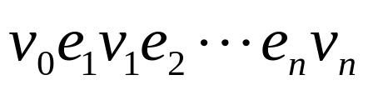
11.2 通路、回路和连通性
一、通路和回路
1、定义
定义11.2.1 给定图 ，设
，其中 e_{i} 关联于 v_{i-1}和v_{i} (i=1,2,…,n)。称 为从顶点 v₀ 到顶点 v_{n} 的通路。称 v₀ 和 v_{n} 分别是该通路的起点和终点，称通路上边的数目为通路的长度。

Slide 3
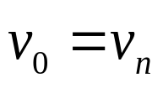
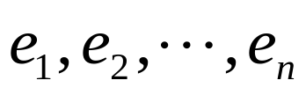
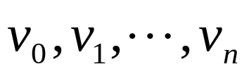
通路和回路的定义（续）
若 ，则称该通路为回路。若通路（回路）的所有边 各不相同，则称该通路（回路）为简单通路（回路）；若通路（回路）的所有顶点 各不相同，则称该通路（回路）为基本通路（回路）。

Slide 4
通路和回路的定义（续）
注：根据以上定义可知：
基本路径(回路)是简单路径(回路)，但反之不成立。
一般说来，通路、回路是图的子图。

Slide 5
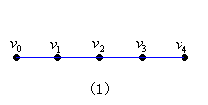
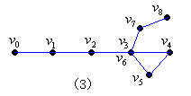
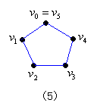
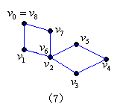
(1)为v₀到v₄的长为4的基本通路。
(3)为v₀到v₈的长为8的简单通路。
(5)是v₀到v₅（= v₀ ）的长为5的基本回路。
(7)为v₀到v₈（= v₀ ）长为8的简单回路。

Slide 6
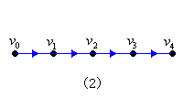
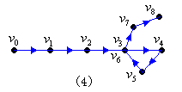
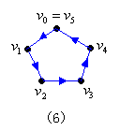
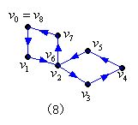
基本通路
简单通路
基本回路
简单回路
注：在有向图的通路或回路中，注意边的方向的一致性。

Slide 7
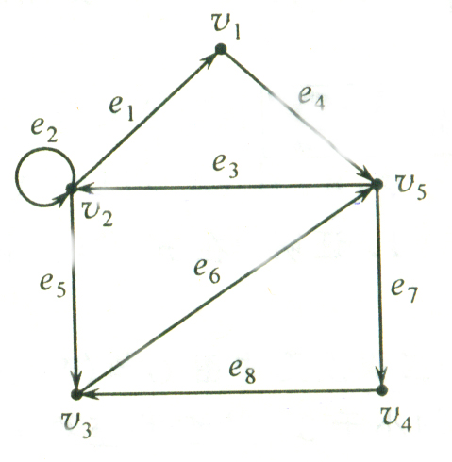
例1. 在右边的图中：
(1). v₁e₄v₅e₇v₄是长度为2的基本通路;
(2). v₂e₄v₅e₇v₄e₈v₃e₆v₅e₃v₂是长度为5的简单通路；
(3). v₁e₄v₅e₃v₂e₁v₁是长度为3的基本回路；
(4). v₁e₄v₅e₇v₄e₈v₃e₆v₅e₃v₂e₁v₁是长度为6的简单回路；
注：在不产生歧义的情况下(无平行边)，可以只用边来表示通路。

Slide 8
练习1. 在无向图中，环或两条平行边构成什么回路？长度是多少？在有向图中，环或两条方向相反边构成什么回路？长度又是多少？
解：
在无向图中，环和两条平行边构成的回路分别为长度为1和2的基本回路。
在有向图中，环和两条方向相反边构成的回路分别为长度为1和2的基本回路。

Slide 9
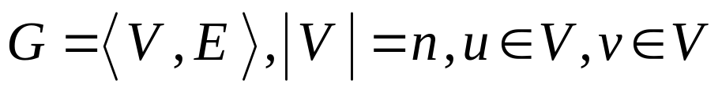

2、通路的判定方法
定理11.2.1 给定图 。
若存在一条从 u 到 v 的通路，则存在一条从 u 到 v 的长度不超过 通路。

Slide 10
2、通路的判定方法
证明：设v₀e₁v₁e₂….e_{l}v_{l}是从u到v的长为l的通路，其中u=v₀, v=v_{l}。
(1). 若l<=n-1，则v₀e₁v₁e₂….e_{l}v_{l}就是长度不超过n-1的从u到v的通路；
(2). 若l>n-1，即l+1>n，则v₀, v₁, ….,v_{l}中必有一个顶点在通路上出现两次，不然设v_{i}= v_{j} .
显然v₀e₁v₁e₂…. v_{i}e_{j+1} ….e_{l}v_{l}是长度为l-(j-i)的从u到v的通路。且此通路比原通路长度少j-i>=1.
重复此过程，即可得到长度不超过n-1的从u到v的通路。

Slide 11
推论11.2.1 给定图 。
若存在一条从 u 到 v 的通路，则存在一条从 u 到 v 的长度不超过 的基本通路(无重复顶点)。
证明：和上面定理的证明类似，这里不再重复。

Slide 12
3、回路的判定方法
定理11.2.2 给定图 。
若存在一条从 u 到 v 的回路，则存在一条从 u 到 v 的长度不超过 n 回路。
证明：和上面定理的证明类似，这里不再重复。

Slide 13
推论11.2.2 给定图 。
若存在一条从 u 到 v 的回路，则存在一条从 u 到 v 的长度不超过 n 基本回路(无重复顶点) 。
证明：和上面定理的证明类似，这里不再重复。

Slide 14
例2 .(过河问题)一个农夫带着一条狼狗、一头羊、一颗白菜过河。他面前只有一条船，只能容纳他和一件物品，只有农夫会划船。如果农夫不在场，狼狗会吃羊、羊会吃白菜，农夫在场则不会。求将所有物品运到对岸的方案。
解. 设M代表主, D代表狼狗，S代表羊，C代表白菜。我们用集合{M, D, S, C}表示原岸初始状态，用集合Φ表示结束状态，其它可以允许的原岸状态为：
{M, D, S}, {M, D, C}, {M, S, C}, {M, S}, {D, C}, {D}, {S}, {C}.
以原岸初始状态为顶点，若从原岸状态v_{i}出发经过一次摆渡后得到另一个原岸状态v_{j}，则从v_{i}到v_{j}画一个箭头，这样可以得到一个有向图G=<V, E>，如下图所示：

Slide 15
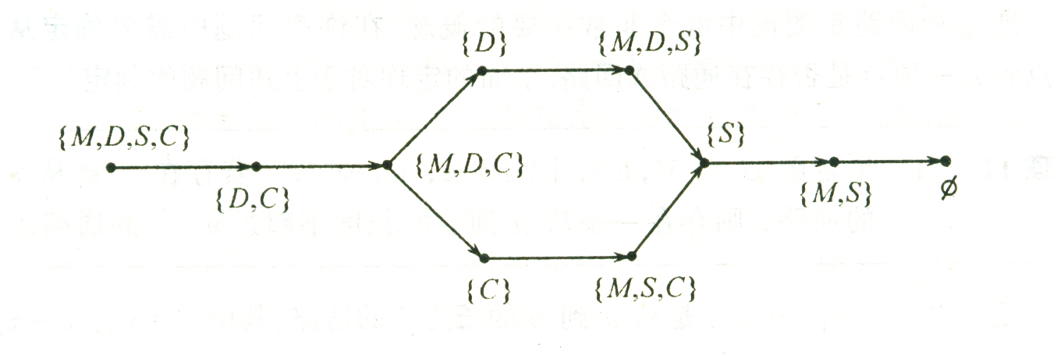

Slide 16
练习2.(过河问题) 猎人、狼、一个大人和两个孩子要过河，必须满足的条件： 1). 只有一条每次过两个人的船 2). 狼不能离开猎人同任何人独处 3). 只有猎人和大人会划船。求将所有人和狼运到对岸的方案。
解. 设A代表猎人, B代表狼，C代表大人，D1和D2代表两个孩子。我们用集合{A, B, C, D1, D2}表示原岸初始状态，用集合Φ表示结束状态，其它可以允许的原岸状态为：
{A ,B, C, D1, D2}, {A, B, D2} }, {A, B, D2}, {C, D1, D2}, {A, B, C, D1}, {A, B, C, D2}, {A, C, D1, D2}, {A, B, C}, {C, D1, D2}, {A, B}, {D1, D2}, {A, B}, {C, D1}, {C, D2}, {B}, {D1}, {D2},
以原岸初始状态为顶点，若从原岸状态v_{i}出发经过一次摆渡后得到另一个原岸状态v_{j}，则从v_{i}到v_{j}画一个箭头，这样可以得到一个有向图G=<V, E>，如下图所示：

Slide 17
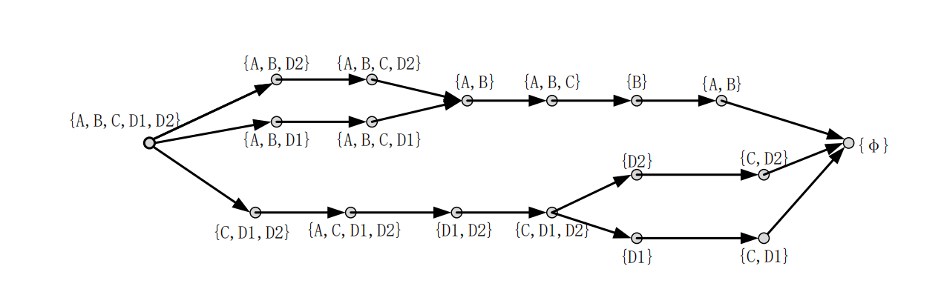

Slide 18
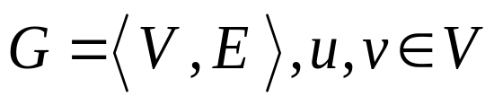
二、图的连通性
1、可达
定义11.2.2 给定图 。若存在一条从 u 到 v 的通路，则称 u 到 v 是可达的或称 u 可达 v。
规定：任何顶点与其自身是可达的。

Slide 19
2、无向图的连通性
定义11.2.3 给定无向图 。若 G 的任何两个顶点是可达的，则称 G 是连通图，否则称 G 是非连通图。

Slide 20




在无向图 中，定义关系 为
当且仅当 u 可达 v。可见，R 是等价关系，所以它决定了 V 的一个划分。
每一个由划分块诱导出的 G 的子图为 G 的连通分支。用 表示 G 的连通分支的个数。
因此，每个顶点在且仅在一个连通分支中，且若 ，则 G 是连通图。

Slide 21
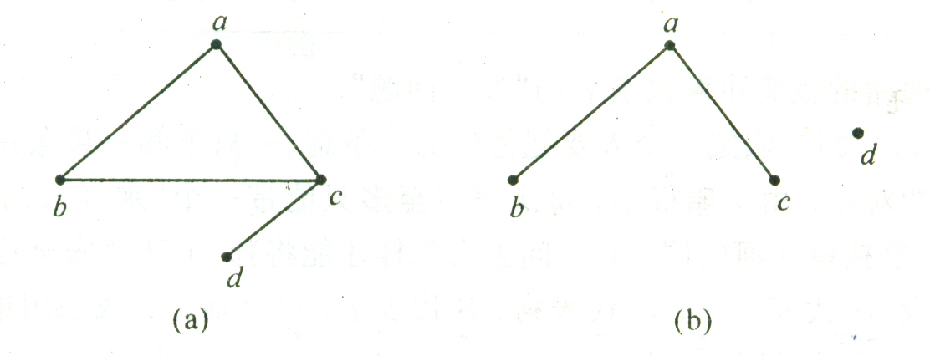
例2 . 下图中，(a)是连通图；(b)不是连通图，它有两个连通分支:

Slide 22

3、有向图的连通性
定义11.2.4 给定有向图 。对于任何两个顶点 ，
（1）若 u 和 v 相互可达，则称 G 是强连通图；
（2）若 u 和 v 至少有一个可达另一个，则称 G 是单向连通图；
（3）若 G 的底图(去掉箭头)是连通的，则称 G 是弱连通图；

Slide 23

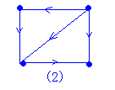
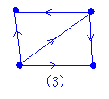
(1)为强连通图，(2)单向连通图，(3)是弱连通图。
有向图中各种连通性之间的关系：
一个有向图G是强连通的，它一定是单向连通的；同样，单向连通图也一定是弱连通图。但反之不一定成立。

Slide 24
给定有向图G=<V, E>, 对任意u, v∈ V, 定义二元关系R_{i}(i=1, 2, 3)分别为：
(1) u R₁ v 当且仅当在G中u和v相互可达
(2) u R₂ v 当且仅当在G中u可达v或v可达u
(3) u R₃ v 当且仅当在G中u可达v
容易验证：
(1) R₁和R₃是等价关系 ，因此G的每个顶点属于且仅属于一个强（弱）连通分支；
(2) R₂是相容关系，不是等价关系(不满足传递性)，因此G的每个顶点至少属于一个连通分支。

Slide 25
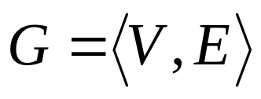
强连通图的判定
定理11.2.3 有向图 是强连通的当且仅当 G 中存在经过每个顶点至少一次的回路。
证明：（必要性）设G是强连通的，V={v₀, v₁, …, v_{n-1}}.
由于G是强连通的，则任何两点都是相互可达的，于是存着从v_{i}到v_{i+1}强的通路(i = 0, 1, …, n-1)。
这些通路连接起来即得到经过每个顶天至少一次的回路。
（充分性）若G中有经过每个顶天至少一次的回路，即G的每个顶点都在该回路上，很显然G中的任何两个顶点是相互可达的。
故G是强连通的。

Slide 26
强连通图的判定
有向图连通性的判别方法：
判别法1：若一个有向图的底图是连通的，则G是弱连通图。
判别法2：若 一个有向图G中存在经过每个顶点至少一次的回路，则G是强连通图。
判别法3：若一个有向图G中存在经过每个顶点至少一次的路径，则G是单向连通图。

Slide 27
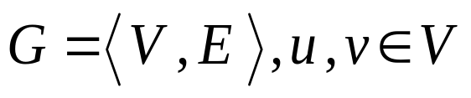

4、距离
(1) 定义
定义11.2.5 设图 。若 u 可达 v，则称从 u 到 v 的长度最短的通路为 u 与 v 的之间的短程线，其长度称为 u 与 v 距离。记为d ( u , v )。规定，若 u 与 v 不连通，则该两点之间的距离为 。
例如，在完全图中，任何两个顶点之间的距离都是 1；而在零图中，任何两个顶点之间的距离都为 。

Slide 28




(2) 性质
对于无向图，距离有以下性质：
1） 时，等号成立。
2）具有对称性：
3）满足三角不等式： ，则
对于有向图，距离满足上述性质第 1）和 3）条。

Slide 29

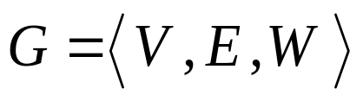
三、赋权图中最短距离问题
1、赋权图
定义11.2.6 给定图 。若 ，有一实数 W(e) 与之对应，则称 G 是赋权图，记为
，并称 W(e) 为 e 的权。
在赋权图中，一条通路的长度是该通路上边权之和，两顶点之间的距离 d ( u , v ) 仍然是指从 u 到 v 的最短通路的长度。

Slide 30
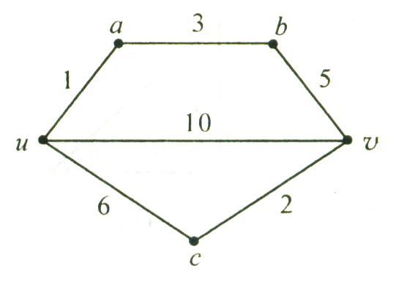
例3. 右图中
通路uabv的长度为：
1 + 3 + 5 = 9
通路ucv的长度为：
6 + 2 = 8
u和v之间的距离为d(u,v)=8，即最短通路的长度。

Slide 31
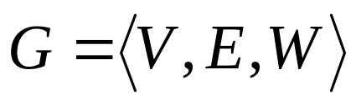
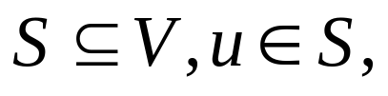


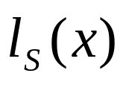
2、最短路径的求解方法
设 是赋权图， 。对任意 ，用 表示从 u 到 x 的不含 T 中除 x 外的其它顶点的通路中最短通路的长度。显然，
不一定等于 d (u , x )，因为通常情况下从 u 到 x 的最短通路可能含有 T 中除 x 以外的其它顶点。

Slide 32

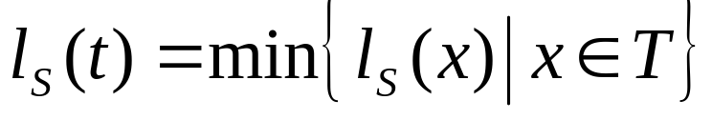
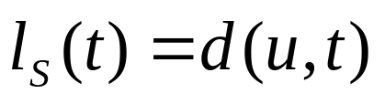
定理11.2.4 设 是赋权图，
。若 ，且 ，则有 。
证明：用反证法. 若存在一条从u到t的长度小于l_{S}(t)的通路，则通路必含有T-{t}中的点，
不妨设t’是该通路上最先遇到的T-{t}中的点，则l_{S}(t’)< l_{S}(t), 这与l_{S}(t)的最小性矛盾。
故l_{S}(t)是u到t的最小通路长度，即l_{S}(t)=d(u,t)

Slide 33
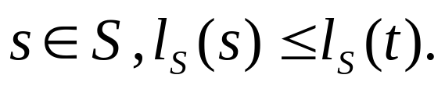
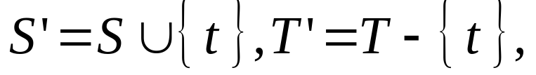

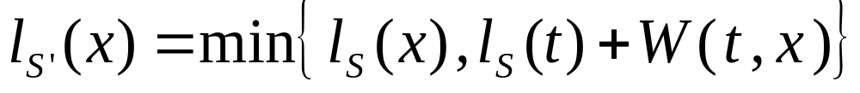
定理11.2.5 设 是赋权图，
， ， ，且对于任何的 令
那么对于任意的 ，有
。

Slide 34
证明：从u到x的不经过T’中顶点的最短通路可能有以下两种情况：
(1). 该通路上的顶点除了x外，均在S中，则l_{S’}(x)= l_{S}(x)；
(2). 该通路经过S中的顶点，再经过t到x，则
l_{S’}(x)= l_{S}(t)+W(t,x) ；

Slide 35
问题：求下图中从结点 1 到结点 6 的最短距离，其中边上的权代表距离。
2
4
4
0
2
2
1
1
2
3
1
6
4
2
3
3
5

Slide 36
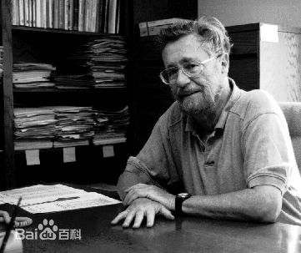
3、Dijkstra 算法简介
艾兹格·W·迪科斯彻 （Edsger Wybe Dijkstra，1930年5月11日~2002年8月6日）荷兰人。 计算机科学家，毕业就职于荷兰Leiden大学，早年钻研物理及数学，而后转为计算机科学。曾在1972年获得过素有计算机科学界的诺贝尔奖之称的图灵奖(因在编程语言方面的出众表现而获奖)。
迪科斯彻算法是由荷兰计算机科学家迪科斯彻于1959 年提出的，因此又叫迪科斯彻算法。是从一个顶点到其余各顶点的最短路径算法，解决的是有向图中最短路径问题。迪科斯彻算法主要特点是以起始点为中心向外层层扩展，直到扩展到终点为止。

Slide 37
Dijkstra算法基本思想:把图中所有结点分为两组，每一个结点对应一个距离值。
第一组：包括已确定最短路径的结点，结点对应的距离值是由v₀到此结点的最短路径长度；
第二组：包括尚未确定最短路径的结点，结点对应的距离值是v₀经由第一组结点（中间结点）至此结点的最短路径长度。
按最短路径长度递增的顺序把第二组的结点加到第一组中去，直至v₀可达的所有结点都包含于第一组。在这个过程中，总保持从v₀到第一组各结点的最短路径长度都不大于从v₀至第二组任何结点的路径长度。

Slide 38
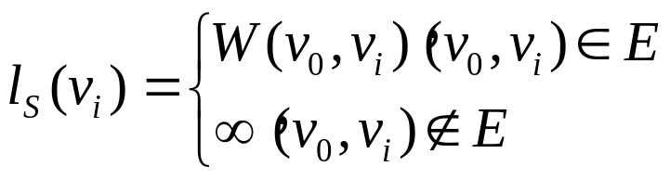
设源点为v₀
初始时v₀进入第一组S，v₀的距离值为0；第二组T包含其它所有结点，这些结点对应的距离值这样确定（设v_{i}为第二组T中的结点）
然后每次从第二组T的结点中选一个其距离值为最小的结点v_{m}加到第一组中。每往第一组S加入一个结点v_{m}，就要对第二组的各结点的距离值作一次修正（设v_{i}为第二组的结点）：
若加进v_{m}做中间结点使得v₀至v_{i}的路径长度更短（即v_{i}的距离值>v_{m}的距离值+W(v_{i}, v_{m})），则要修改v_{i}的距离（v_{i}的距离值←v_{m}的距离值+ W(v_{i}, v_{m}) ）。修改后再选距离值最小的一个结点加入到第一组S中，…。 如此进行下去，直至第一组S囊括图的所有结点或再无可加入第一组的结点存在。显然，这种从第二组T的结点中选距离值最小的结点扩展是一种贪心策略。

Slide 39
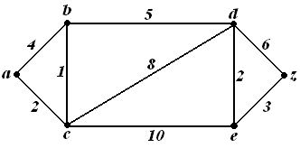
例4. 用Dijkstra算法求下图中从a到所有其它结点的最短路径及长度。

Slide 40
l(v):=min{l(v), l(u)+wuv}
步骤 u S a b c d e z
0 - ∅ 0 ∞ ∞ ∞ ∞ ∞
1 a {a} 0 4 2 ∞ ∞ ∞
2 c {a,c} 0 3 2 10 12 ∞
3 b {a,c,b} 0 3 2 8 12 ∞
4 d {a,c,b,d} 0 3 2 8 10 14
5 e {a,c,b,d,e} 0 3 2 8 10 13
6 z {a,c,b,d,e,z} 0 3 2 8 10 13

Slide 41
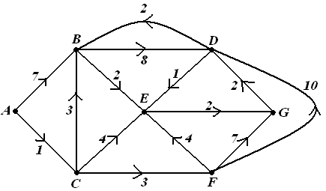
例5.用Dijkstra算法求下图中从A到其它所有结点的最短路径及长度

Slide 42
可以在Dijkstra算法的基础之上以如下方法找到最短路径：从终点往回走，找到它的前导顶点，使得它们之间的标号的差等于连接它们边的权重，如此下去直至到起点，从而找到一条最短路径。
步骤 u S A B C D E F G
0 - ∅ 0 ∞ ∞ ∞ ∞ ∞ ∞
1 A {A} 0 7 1 ∞ ∞ ∞ ∞
2 C {A,C} 0 4 1 ∞ 5 4 ∞
3 F {A,C,F} 0 4 1 14 5 4 11
4 B {A,C,F,B} 0 4 1 12 5 4 11
5 E {A,C,F,B,E} 0 4 1 12 5 4 7
6 G {A,C,F,B,E,G} 0 4 1 12 5 4 7

Slide 43
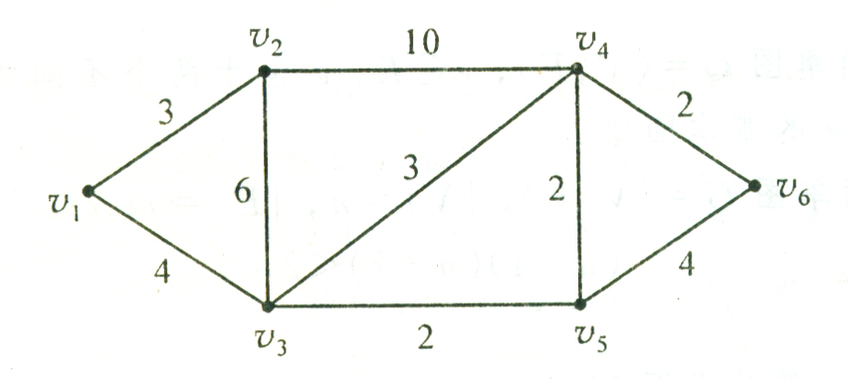
练习3：求下图中v₁到其它各顶点的距离。

Slide 44
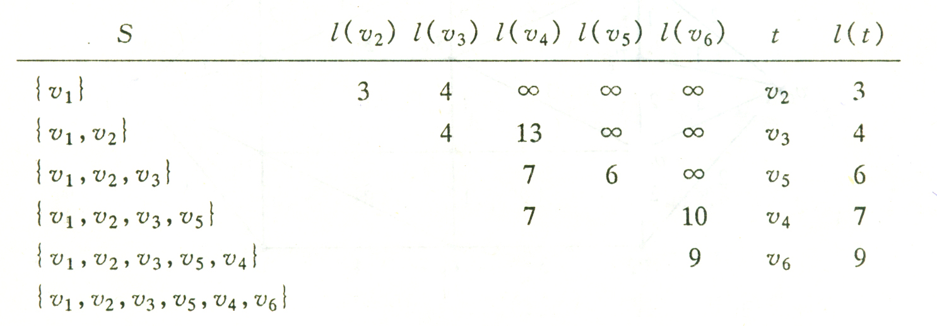

Slide 45
练习4：设简单有向图G=<V, E>, |V|=n, |E|=m。
(1). 若G是弱连通的，证明: n-1 <= m <= n(n-1)
(2). 若G是强连通的，则m的上，下界应该为多少？
证明：
(1). 由于G 弱连通，则G 对应的无向图连通，因此至少需要n‐1 条边连接n 个顶点，即n-1<=m;
由于G是简单图（无平行边，也无自回路），则
m<=|E(K_{n})|=n(n-1), 即m <= n(n-1)
命题得证。

Slide 46
证明：
(2). 由于G强联通，由定理11.2.3知，存在经过每个顶点至少一次的回路，因此G至少有n 条边。
由(1)的证明过程有m <= n(n-1)
因此上、下届分别为n(n-1)和n.

Slide 47
练习5：设无向简单图G=<V, E>, e∈E, e含在两个不同的基本回路中。试证明存在不含e的基本回路。
证明：设e 含于两个不同的基本回路v₁ e v₂ e₂ … e_{k} v₁ ，与
v₁ e v₂ e’₂ … e’_{k} v₁中，则e 不含于回路
v₁ e_{k} …v₂ e’₂ … e’_{k} v₁
中，由推论11.2.2 知，存在从v₁ 到v₁ 的基本回路，且e 不含于该基本回路中。

Slide 48
练习6：有一天晚上，有四个人需要通过架在山谷间的危桥，任意时刻最多只能有两个人在桥上，过桥需要一盏闪光灯，这些人只有一盏闪光灯。如果单独过桥他们分别需要10、5、2、1分钟，如果两人同时过桥则所需时间是较慢者所需的时间。18分钟后，沿山谷滚滚而下的山洪将把这座桥冲毁。这四个人能及时过桥吗？

Slide 49
解：以4个人在桥两端的状态来作为节点来构造一个有向图，如下图所示，以已经过桥了的人的状态作为图的节点，初始时没有人过桥，所以以空表示，第一轮有两个人过桥，有6种可能的组合，(1，2)（1，5）（1，10）（2，5）（2，10）（5，10），从空的状态转换到这些状态的需要的时间分别为2，5，10，5，10，10分钟，时间就作为有向边的权值。当有两个人过桥后，需要一个人拿手电筒回去接其他人，这时有四种可能的情况，分别是1，2，5，10中的一人留在了河的对岸，（1，2）这种状态只能转换到（1）（2）两种状态，对应的边的权值分别为2，1分钟，（1，2）转换到（1）时也就是2返回了，返回需要耗时2分钟，以此类推。
目的是要求出最少需要多长时间4人全部通过小桥实际上就是在图中求出（空）节点到（1，2，5，10）节点间的最短路径。

Slide 50
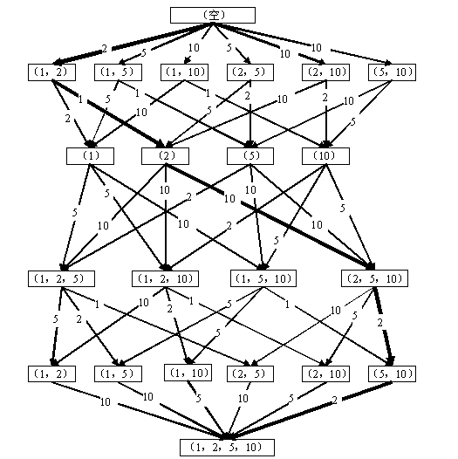

Slide 51
根据Dijkstra最短路径算法很容易求出其最短路径，如图中的粗线所示。
这样总时间为2＋1＋10＋2＋2＝17分钟

